Slide 1
COUNTNOBLANC
&
DISTINCTCOUNTNOBLANC
COUNTNOBLANC
&
DISTINCTCOUNTNOBLANC

Slide 2
COUNTNOBLANC & DISTINCTCOUNTNOBLANK
Remarque : Cette démo utilise une table saisie manuellement pour les tests.
ID | Name | Quantity | Price
1 | ProductA | 296 | 29
2 | ProductB | 387 | 22
3 | ProductC | 331 | 24
4 | ProductD | 268 | 25
5 | ProductE | 391 | 27
6 | ProductF | 336 | 21
7 | ProductG | 308 | 21
8 | ProductH | 241 | 25
9 | ProductI | 393 | 21
10 | ProductJ | 257 | 25
11 | ProductK | 400 | 23
12 | ProductL | 362 | 28
13 | ProductM | 206 | 26
14 | ProductN | 367 | 21
15 | ProductO | 353 | 23
16 | ProductP | 336 | 29
17 | ProductQ | 389 | 30
18 | ProductR | 323 | 25
19 | Products | 354 | 29
20 | ProductT | 294 | 30

Slide 3
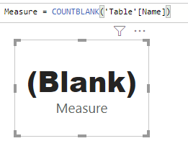
COUNTNOBLANC & DISTINCTCOUNTNOBLANK
Ajoutez une visualisation Card à la scène.
Créez une mesure qui compte le nombre de produits avec des noms vides en utilisant COUNTBLANK.
Ajoutez la mesure à la partie "Values" des paramètres de la visualisation Card.
Supprimez deux valeurs de nom de la colonne Name pour laisser deux blancs.

Slide 4
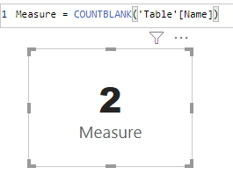
COUNTNOBLANC & DISTINCTCOUNTNOBLANK
Notez que la valeur de la mesure passe de "Blank" à 2.
Remplacez la fonction COUNTBLANK par DISTINCTCOUNTNOBLANK.

Slide 5
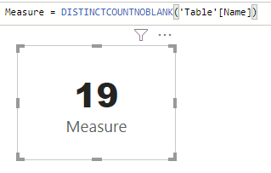
COUNTNOBLANC & DISTINCTCOUNTNOBLANK
Note that there are 19 entries that match non-empty product names

Slide 6
Merci
Merci

